Slide 1
Programa de teoría
Parte I. Estructuras de Datos.
1. Abstracciones y especificaciones.
2. Conjuntos y diccionarios.
3. Representación de conjuntos mediante árboles.
4. Grafos.
Parte II. Algorítmica.
1. Análisis de algoritmos.
2. Divide y vencerás.
3. Algoritmos voraces.
4. Programación dinámica.
5. Backtracking.
6. Ramificación y poda.

Slide 2
Algoritmos y Estructuras de Datos
PARTE II: ALGORÍTMICA
(o ALGORITMIA)
Tema 0. Introducción
0.1. Definición y propiedades.
0.2. Análisis de algoritmos.
0.3. Diseño de algoritmos.

Slide 3
0.1. Definición y propiedades.
Algoritmo:
Conjunto de reglas para resolver un problema.
Propiedades
  Definibilidad: El conjunto debe estar bien definido, sin dejar dudas en su interpretación.
  Finitud: Debe tener un número finito de pasos que se ejecuten en un tiempo finito.
ALGORITMO
0 ó más entradas
1 ó más salidas

Slide 4
0.1. Definición y propiedades.
Algoritmos deterministas: Para los mismos datos de entrada se producen los mismos datos de salida.
Algoritmos no deterministas: Para los mismos datos de entrada pueden producirse diferentes de salida.
ALGORITMIA: Ciencia que estudia técnicas para construir algoritmos eficientes y técnicas para medir la eficacia de los algoritmos.
Objetivo: Dado un problema concreto encontrar la mejor forma de resolverlo.

Slide 5
Recordamos:
Objetivo de la asignatura
0.1. Definición y propiedades.
Ser capaz de analizar, comprender y resolver una amplia variedad de problemas de programación, diseñando soluciones eficientes y de calidad.
Pero ojo, los algoritmos no son el único componente en la resolución de un problema de programación.

Slide 6
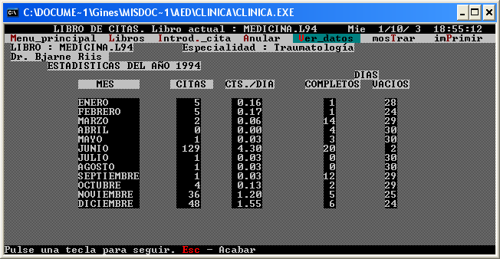
0.1. Definición y propiedades.
Algoritmos
+
PROBLEMA
PROGRAMA
Estructuras de datos
Algoritmos + Estructuras de Datos = Programas
Estructura de datos: Parte estática, almacenada.
Algoritmo: Parte dinámica, manipulador.

Slide 7
0.1. Definición y propiedades.
MÉTODO CIENTÍFICO INFORMÁTICO
Observación.
Hipótesis.
Experimentación.
Verificación.
1. Análisis del problema
2. Diseño del programa (alg. y estr.)
3. Implementación (programación)
4. Verificación y pruebas

Slide 8
0.1. Definición y propiedades.
Otras ideas...
Refinamiento por pasos sucesivos.
  Escribir la estructura de la solución en pseudocódigo, de manera muy genérica.
  Especificar los pasos de forma cada vez más detallada, y precisa.
  Repetimos el refinamiento hasta llegar a una implementación.

Slide 9
0.1. Definición y propiedades.
Proceso de resolución propuesto por Aho.
Modelo
matemático
Algoritmo
informal
Tipos de datos
abstractos
Programa en
pseudolenguaje
Estructuras
de datos
Programa
en Pascal
Más en las asignaturas de Ingeniería del Software...

Slide 10
0.2. Análisis de algoritmos.
ALGORITMIA = ANÁLISIS + DISEÑO
Análisis de algoritmos: Estudio de los recursos que necesita la ejecución de un algoritmo.
No confundir con análisis de un problema.
Diseño de algoritmos: Técnicas generales para la construcción de algoritmos.
Por ejemplo, divide y vencerás: dado un problema, divídelo, resuelve los subproblemas y luego junta las soluciones.

Slide 11
0.2. Análisis de algoritmos.
Análisis de algoritmos. Normalmente estamos interesados en el estudio del tiempo de ejecución.
Dado un algoritmo, usaremos las siguientes notaciones:
  t(..): Tiempo de ejecución del algoritmo.
  O(..): Orden de complejidad.
  o(..): O pequeña del tiempo de ejecución.
  Ω(..): Cota inferior de complejidad.
  Θ(..): Orden exacto de complejidad.

Slide 12
0.2. Análisis de algoritmos.
Ejemplo. Analizar el tiempo de ejecución y el orden de complejidad del siguiente algoritmo.
Hanoi (N, A, B, C: integer)
if N=1 then
Mover (A, C)
else begin
Hanoi (N-1, A, C, B)
Mover (A, C)
Hanoi (N-1, B, A, C)
end
Mecanismos:
  Conteo de instrucciones.
  Uso de ecuaciones de recurrencia.
  Medida del trabajo total realizado.

Slide 13
0.3. Diseño de algoritmos.
Diseño de Algoritmos. Técnicas generales, aplicables a muchas situaciones.
Esquemas algorítmicos. Ejemplo:
ALGORITMO Voraz (C: ConjuntoCandidatos ; var S: ConjuntoSolución )
S:= Ø
mientras (C ≠ Ø) Y NO SOLUCION(S) hacer
x:= SELECCIONAR(C)
C:= C - {x}
si FACTIBLE(S, x) entonces
INSERTAR(S, x)
finsi
finmientras
Insertar
tipos AQUÍ
Insertar código AQUÍ

Slide 14
¿Qué clase de problemas?
0.3. Diseño de algoritmos.

Slide 15
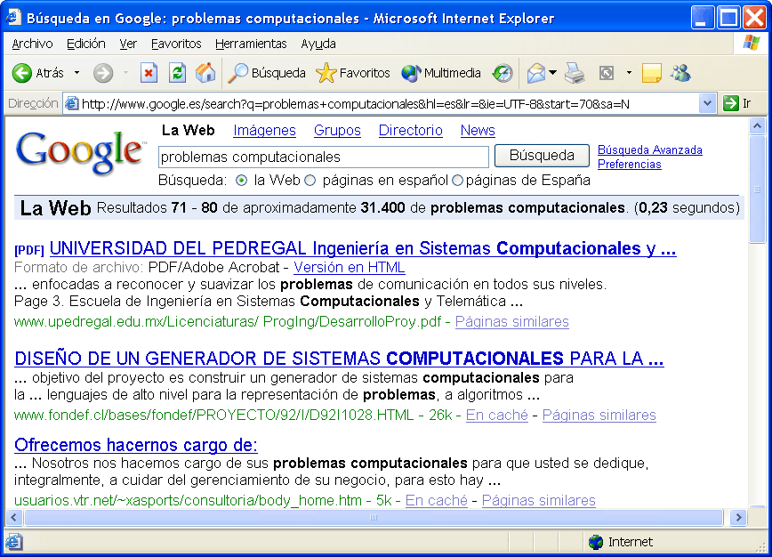
0.3. Diseño de algoritmos.
RESUELTO

Slide 16
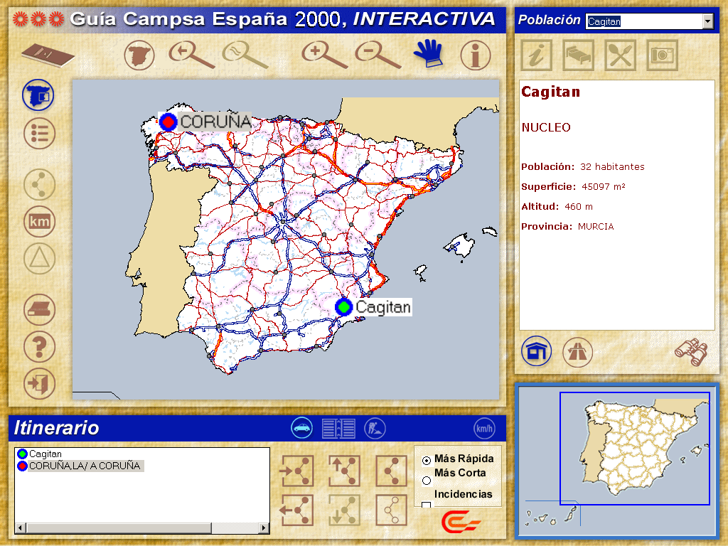
Planificador de rutas
0.3. Diseño de algoritmos.
RESUELTO
Calcular
ruta

Slide 17
0.3. Diseño de algoritmos.
EL JUEGO DE LAS CIFRAS.
Dado un conjunto de 6 enteros, encontrar la forma de conseguir otro entero, utilizando las operaciones de suma, resta, producto y división entera (y sin usar cada número más de una vez).

Slide 18
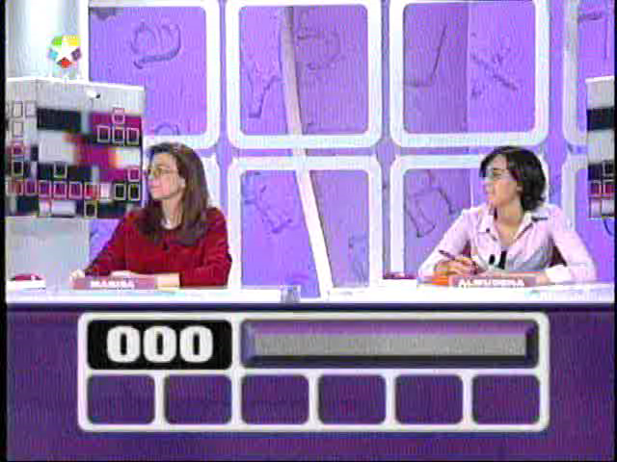
0.3. Diseño de algoritmos.

Slide 19

0.3. Diseño de algoritmos.
cifras.exe

Slide 20
0.3. Diseño de algoritmos.
RETO. Implementar un programa para resolver el problema, más rápido que la versión del profesor, y que no pierda ninguna solución.
RECOMPENSA.
  Un 10 en la tercera práctica de la asignatura (diseño de algoritmos).
  Un 10 en el ejercicio correspondiente del examen.
  Más 1 punto de notas de clase.

Slide 21
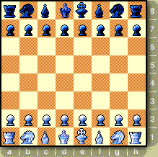
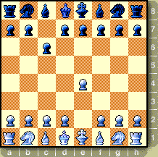
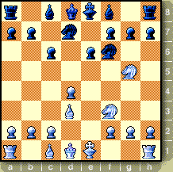
Jugador de Ajedrez
0.3. Diseño de algoritmos.
Situación Inicial
Movimien-tos de A
PENDIENTE
Movimien-tos de B
Movimien-tos de A

Slide 22
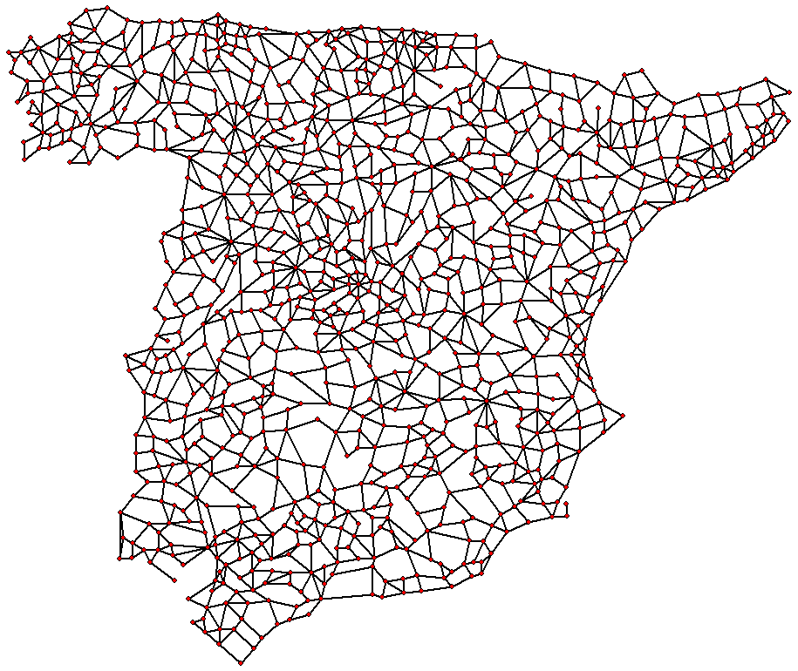
Problema del viajante
0.3. Diseño de algoritmos.
PENDIENTE

Slide 23
0.3. Diseño de algoritmos.
Técnicas de diseño de algoritmos:
  1. Divide y vencerás.
  2. Algoritmos voraces.
  3. Programación dinámica.
  4. Backtracking.
  5. Ramificación y poda.
Dado un problema: seleccionar la técnica, seguir el proceso/esquema algorítmico, obtener el algoritmo y comprobarlo.
Recordar: No empezar tecleando código como locos.

